Slide 1

RESUMEN periódico
Juan Luis serradilla tormos

Slide 2
Esquema
Hipocampo
Guerra cognitiva
BCI
Simulaciones
Modelos neuronales
Simulación de NeuroStrikes
Diseño de la simulación
Implementación
Evaluación

Slide 3
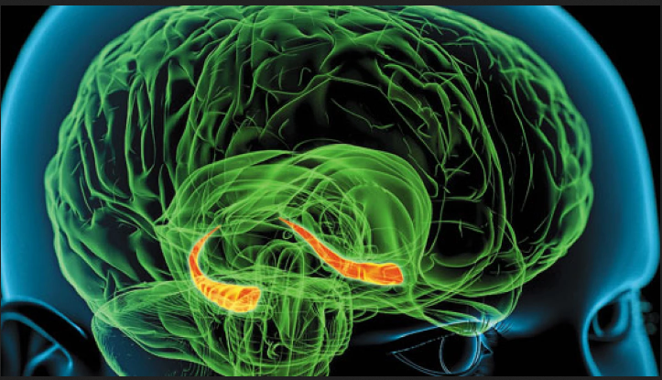
HIPOCAMPO
Estructura situada en el lóbulo temporal
Viene en pareja
Juega un papel fundamental en la memoria

Slide 4
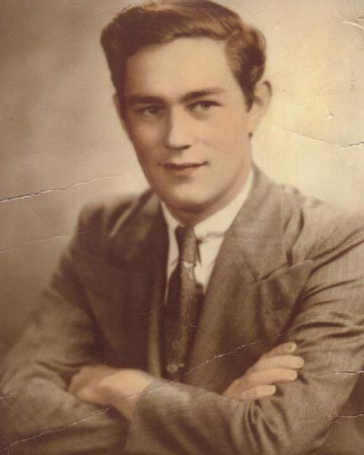
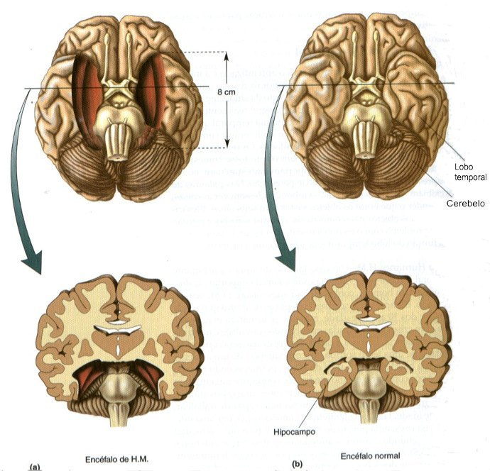
CASO DE H.M.
Se le extirparon los dos hipocampos.
No podía generar nuevas memorias.
La memoria de trabajo no se vio afectada.

Slide 5
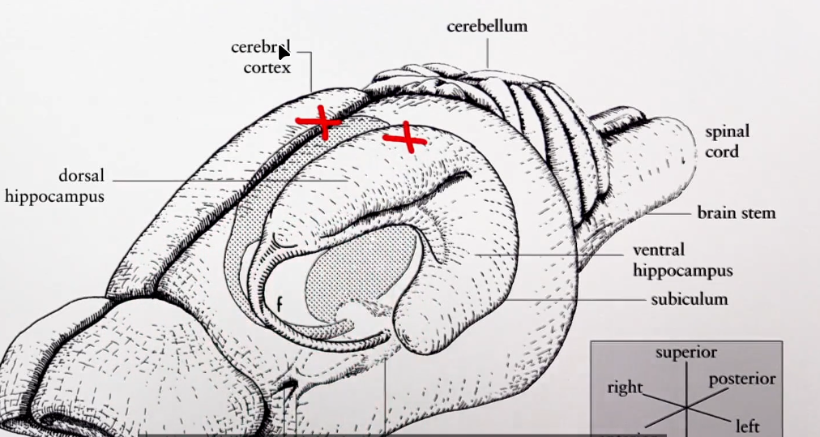
HIPOCAMPO (aNATOMÍA)
Hipocampo izquierdo / derecho
Parte superior / inferior
Parte anterior / posterior
Parte media / lateral

Slide 6
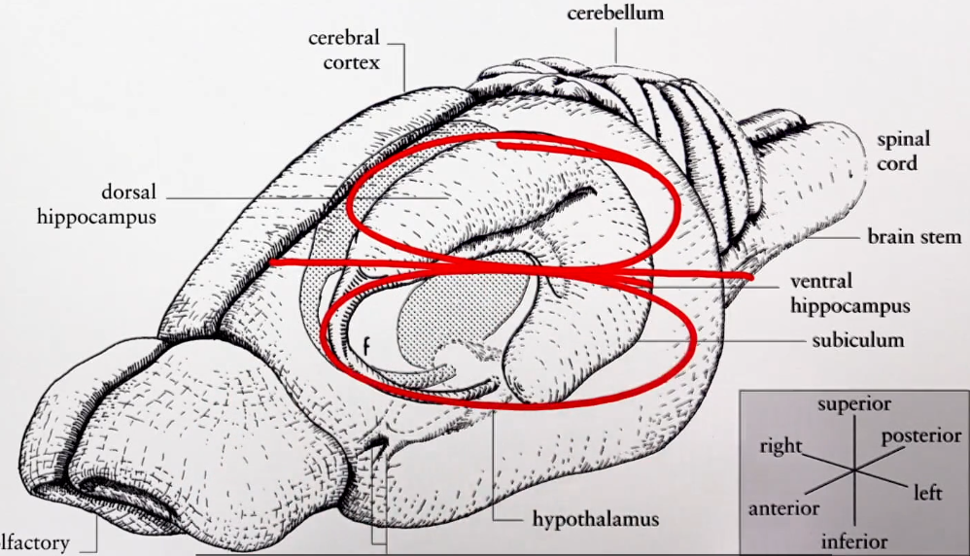
HIPOCAMPO (aNATOMÍA)
Hipocampo izquierdo / derecho
Parte superior / inferior
Parte anterior / posterior
Parte media / lateral

Slide 7
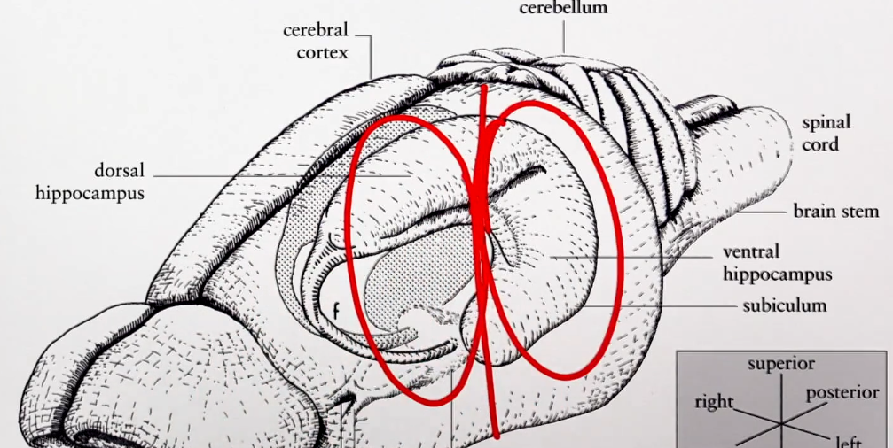
HIPOCAMPO (aNATOMÍA)
Hipocampo izquierdo / derecho
Parte superior / inferior
Parte anterior / posterior
Parte media / lateral

Slide 8
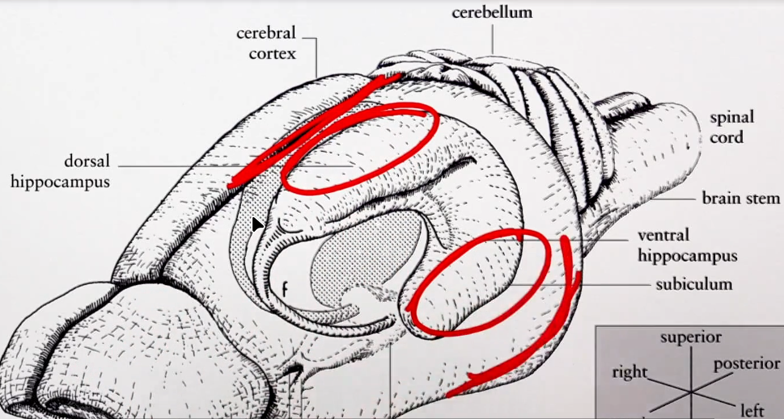
HIPOCAMPO (aNATOMÍA)
Hipocampo izquierdo / derecho
Parte superior / inferior
Parte anterior / posterior
Parte media / lateral

Slide 9
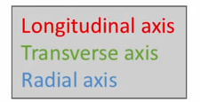
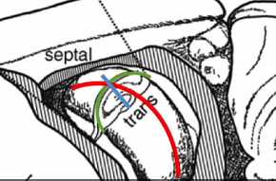
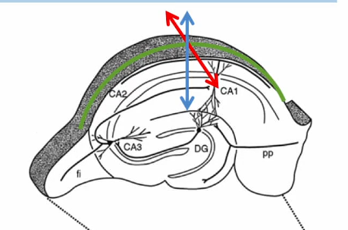
HIPOCAMPO (aNATOMÍA)

Slide 10
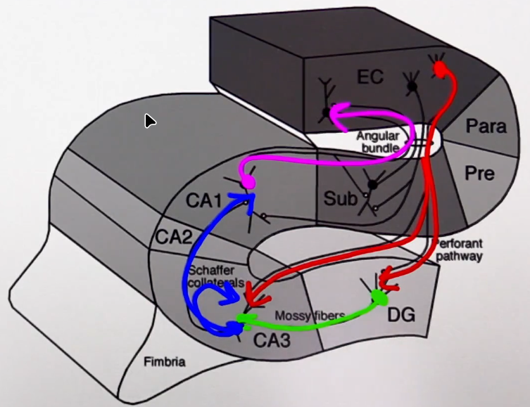
HIPOCAMPO (ANATOMÍA)

Slide 11
HIPOCAMPO (funciones - memoria)
Memoria declarativa
Episódica: Memoria de eventos y sucesos personales
Semántica: Memoria de hechos y conceptos.
Memoria no declarativa
Procedural: Memoria de habilidades y procedimientos
El hipocampo está ligado a la creación de nuevas memorias, principalmente en la memoria episódica.

Slide 12
HIPOCAMPO (funciones - ESPACIO y tiempo)
Se ha descubierto que el hipocampo tiene un papel importante en la localización espacial y temporal.
ESPACIO:
Neuronas de dirección A.
Neuronas de malla (grid cells).
Neuronas de borde (boundary cells).
TIEMPO:
Las células temporales se localizan en CA1. Estas células definen secuencias temporales similar a lo que hacen las células de lugar con el espacio.

Slide 13
GUERRA COGNITIVA
Hay dos formas de interpretar la guerra cognitiva.
Usar herramientas tecnológicas para alterar la conciencia humana
Modificar el pensamiento y la conciencia a través de información y herramientas políticas.

Slide 14
GUERRA COGNITIVA (síndrome de havana)
El síndrome de Havana surge de describir una serie de síntomas que surgieron y que no se podían clasificar en un trastorno neurológico o mental conocido.
Posibles causa: Un NeuroStrike. Un ataque electromagnético de alta potencia que afecta al sistema nervioso central.
Síntomas: Dolor de cabeza, desequilibrios, fatiga, falta de concentración, deterioro de la memoria...

Slide 15
BRAIN-COMPUTER INTERFACES
Hay dos fenómenos que se pueden grabar:
Actividad electrofísica: Proveniente de corrientes generadas por los potenciales de acción.
Actividad hemodinámica: Proveniente del consumo de glucosa y oxígeno de las neuronas.
Las BCIs tienen el potencial de ser tanto una fuente de riesgos como una fuente de prevención.

Slide 16
BRAIN-COMPUTER INTERFACES (no invasivas)
No requieren cirugía pero tienen menos resolución.
Métodos de grabación
Métodos de estimulación
Electroencefalografía: Se mide la actividad electrofísica del cerebro.
Resonancia: Se mide la actividad hemodinámica del cerebro.
TENS: Se colocan electrodos en la piel para transmitir energía eléctrica.
Neuromodulación ultrasónica: Realiza estimulación mecánica de canales de iones.

Slide 17
SIMULACIONES CEREBRALES
Primero hay que definir bien dos términos:
Modelo: Es la hipótesis que representa la estructura cerebral.
Simulador: Es el mecanismo que permite probar la hipótesis (el modelo).

Slide 18
SIMULACIONES CEREBRALES
Primero hay que definir bien dos términos:
Modelo: Es la hipótesis que representa la estructura cerebral.
Simulador: Es el mecanismo que permite probar la hipótesis (el modelo).
Brian2
NEURON
NEST
Usa abstracciones matemáticas.
Permite redes neuronales con “spikes”.
Está programado en Python.
Destaca por la precisión biológica.
Funciona en redes pequeñas.
Usa un lenguaje de modelo propio NMODL.
Utiliza simplificaciones.
Pierde precisión individual pero gana rendimiento general.
Permite Python y lenguaje propio SLI.

Slide 19
Modelos neuronales
Criterios para elegir un buen modelo en nuestro caso de uso:
Tiene que representar una zona cerebral relacionada con procesos cognitivos.
Tiene que permitir la simulación de procesos cognitivos de una forma medible y comprensible.
Tanto el modelo como el simulador deben permitir implementar ataques y contramedidas.
Debe ser lo más realista posible.

Slide 20
Modelos neuronales (1000 células de la amígdala)
Es un modelo hecho en NEURON, cuyo objetivo es diferenciar los factores que intervienen en el sentimiento del miedo. Los factores a evaluar son:
El incremento de la capacidad de respuesta de las neuronas que se proyectan en la amígdala lateral.
La plasticidad sináptica de las neuronas.
La plasticidad sináptica interna de la amígdala lateral.

Slide 21
Modelos neuronales (actividad del ca1 durante la memoria de trabajo)
Está hecho en NEURON.
Representa las neuronas del CA1 del hipocampo.
Investiga la capacidad de la memoria de trabajo.
Los principales parámetros ajustables son la cantidad de dendritas y el nivel de ruido de fondo.

Slide 22
Modelos neuronales (hipocampo en ciclo sueño-vigilia)
Está hecho en Brian2.
Puede implementarse en Python.
Analiza los efectos de los diferentes cambios en la red en el ciclo sueño-vigilia.
Las neuronas se simulan con el modelo de Hodgkin-Huxley como bloques individuales basados en conductancias.
Se divide en giro dentado, CA1 y CA3.
Hay muchos parámetros relacionados con la conductancia y otros más generales.

Slide 23
Modelos neuronales (elección)
El modelo de la amígdala lateral no permite procesos cognitivos de alto nivel.
El modelo de la memoria de trabajo es muy simple y le falta realismo.
El modelo del hipocampo en el ciclo sueño-vigilia es el más adecuado para los objetivos de la tesis.

Slide 24
SImulación de neurostrikes
Para simular NeuroStrikes primero hay que conocer bien sus efectos. Por ello analizaremos los síntomas del síndrome de Havana.
Síntomas iniciales: Percepción de un sonido fuerte como un chirrido seguido de un sentimiento de presión, vibración y/o dolor de cabeza.
Síntomas persistentes: Muy variables dependiendo del sujeto. Los mareos persiten en muchos pacientes y los dolores de cabeza menos. Otros síntomas son fatiga, desiquilibrio, fallos de concentración y memoria, depresiones y insomnio.

Slide 25
SImulación de neurostrikes
Ahora hay que conocer los efectos de la radiación electromagnética en el cerebro.
Los efectos varían dependiendo de los parámetros de intensidad, frecuencia y modulación en el caso de radiofrecuencia modulada.
Los efectos pueden incluir miedo o ansiedad, dificultad de aprendizaje y memoria, dolores de cabeza, etc. Muy parecido a los NeuroStrikes.
Algunas alteraciones de bajo nivel vistas son: daños estructurales en áreas del cerebro, cambios en los neurotransmisores, cambios en la actividad electrofísica.

Slide 26
Diseño de la simulación
Modelo y simulador
Proceso de simulación
Se ha usado Brian2 con Python.
Se trabaja con simulación de “spikes”.
Se trabaja con abstracciones matemáticas.
Hay 30000 neuronas simuladas.
Todas las neuronas y parámetros relacionados con la sinapsis se pueden ajustar.
Una vez están listos los parámetros, se tiene que observar la actividad de las neuronas.
Una vez todo listo se inyecta el “input” (estimulación del hipocampo).
El input llega solo a la EC.
La señal se propaga a otras áreas.
Se simula la actividad de cada neurona durante 100ms, luego se guardan los potenciales.
El output son valores de potenciales de campo local.

Slide 27
Diseño de la simulación
Ajustes y configuración
Hay dos modelos, uno de 2018 y otro de 2022.
Se empezó con el primero modelo sin los archivos EEG, por lo que se usaron entradas sintéticas.
Después se usó el segundo modelo, ya que se consiguieron los archivos EEG.
El estado base de la simulación fue el sueño, ya que es cuando se consolida la memoria.

Slide 28
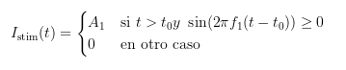
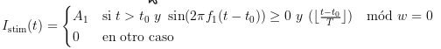
Diseño de la simulación (INPUT)
Entrada sintética
Archivos EEG
Se usó una onda cuadrática en la corteza entorrinal. Luego se añadió un parámetro “w” que permitía variar la distancia entre ondas.
Son archivos grabados de encefalografías.
Se grabó la actividad epiléptica en los ciclos de sueño-vigilia.
Se han usado solo los archivos de actividad del sueño sana.

Slide 29
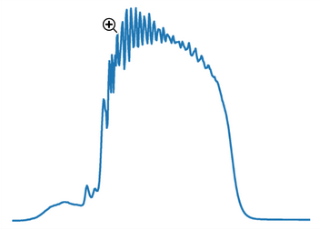
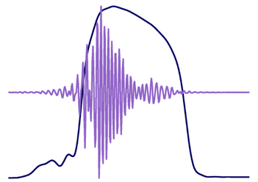
Diseño de la simulación (OUTPUT)
Los archivos de salida son TXT con valores de potencial de campo local, imitando electrodos. La forma de medir la consolidación de la memoria es con SWRs (Sharp Wave Ripples).
Definición
Detección
Las SWRs se componen de:
Una desviación de amplitud.
Una oscilación de alta frecuencia.
Onda aguda: Se hace un análisis del RMS de la señal.
Frecuencia: Se filtra entre 30 y 400 Hz y se coge la mayor potencia asociada.

Slide 30
Diseño de la simulación (ataques electromagnéticos)
Para poder implementar ataques electromagnéticos es necesario tener parámetros que permitan simular sus efectos.
Cambios en neurotransmisores
Daño estructural
La modulación de radiofrecuencia tiene impacto en los neurotransmisores.
Los niceles de acetilcolina tiene un impacto en la memoria.
Los parámetros gCAN y gACh simulan estos niveles.
Los daños estructurales tienen repercusión directa en la memoria.
Una larga exposición a radiación electromagnética produce un aumento de mortalidad de las neuronas.
El parámetro N ayuda a regular de forma proporcional todos los grupos neuronales.

Slide 31
Implementación de la simulación (Entrada sintética)
Parámetros: A1, f1, wave_relation_interval, sim_time
Se genera un array de ceros para llenar con los valores de la señal.
Se define una función para determinar si se está en el ciclo correcto.
Se utiliza un bucle para llenar el array de ceros con valores.
Se normaliza la señal.
Se añade ruido.

Slide 32
Implementación de la simulación (DETECCIÓN DE SHARP WAVE)
Parámetros: sig, boundary_condition, peak_condition, record_dt
Se calcula raíz de la media cuadrática.
Se calcula la desviación estándar de la señal.
Se calculan el valor de borde y el valor de pico.
Se crea un array vacío para ir introduciendo las sharp waves.
Se realiza un bucle con condicionantes if-else para ir guardando las ondas en caso de que superen los valores de borde y pico.

Slide 33
Implementación de la simulación (DETECCIÓN DE alta frecuencia)
Parámetros: sig
Se usa la función anterior para detectar sharp wave.
Se inicializan varios arrays vacíos para guardar los resultados.
Se realiza un bucle a través de las sharp waves para detectar las que tienen altas frecuencias.
Se realiza un filtrado dentro del bucle.
Se escoge la frecuencia con mayor potencia.
Si está entre 100 y 250 se considera SWR.
Finalmente se estructuran los resultados.

Slide 34
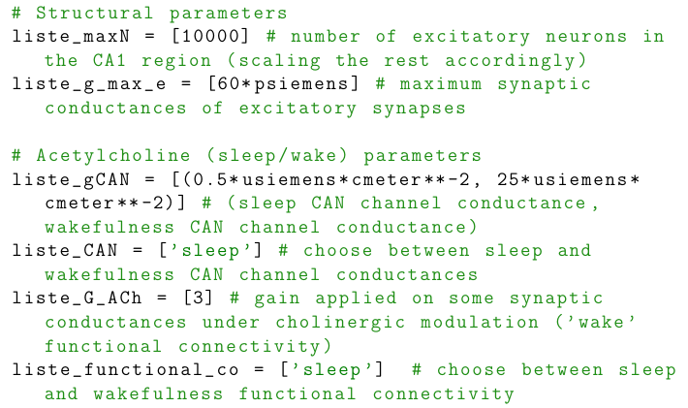
Implementación de la simulación (ATAQUES ELECTROMAGNÉTICOS)
Hay 3 archivos de configuración que se pueden modificar para simular ataques, pero solo el tercero puede ejecutar varias configuraciones en paralelo.

Slide 35
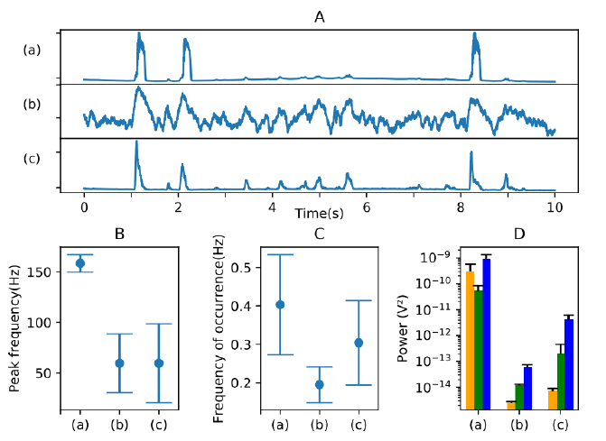
EVALUACIÓN (INPUT SINTÉTICO)
a) Simulación realista
b) Conectividad menos realista
c) Topología menos realista

Slide 36
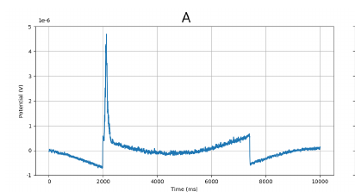
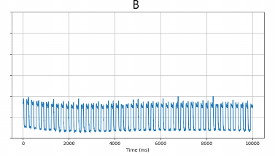
EVALUACIÓN (PARÁMETROS)
A -> f1 = 0.1 Hz
B -> f2 = 5 Hz

Slide 37
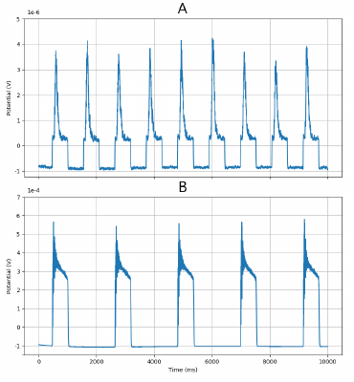
EVALUACIÓN (PARÁMETROS)
A -> w = 1
B -> w = 2

Slide 38
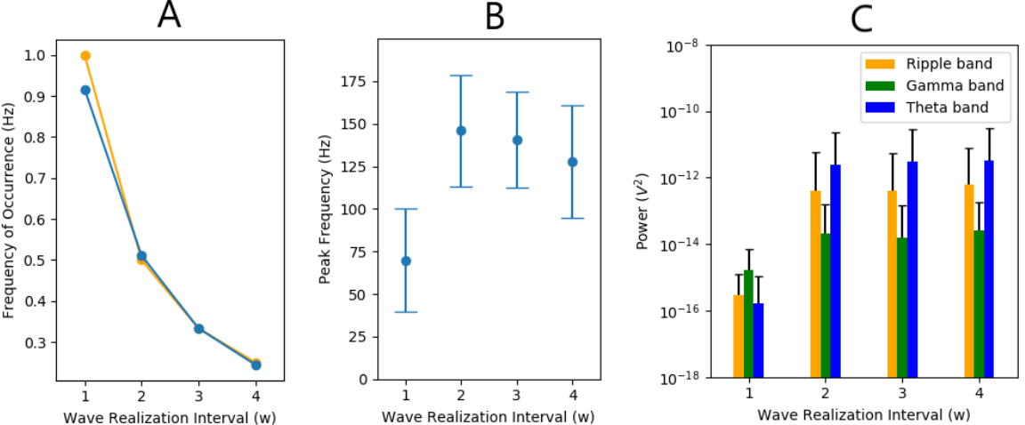
EVALUACIÓN (PARÁMETROS)
A -> Frecuencia de evetos y frecuencia de ondas.
B -> Frecuencias con mayor potencia.
C -> Potencia de cada tipo de onda.

Slide 39
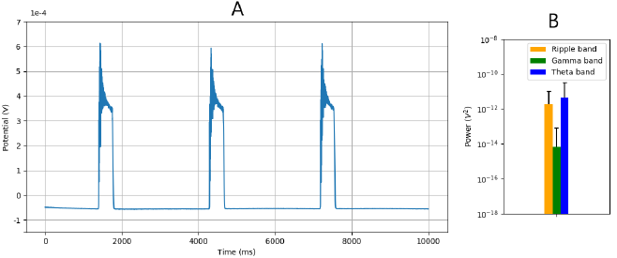
EVALUACIÓN (PARÁMETROS)
Mejor combinación:
A1 = 1
f1 = 1.5 Hz
w = 4
Resultados:
Ocurrencia -> 0.35 Hz
Frecuencia pico -> 167 Hz

Slide 40
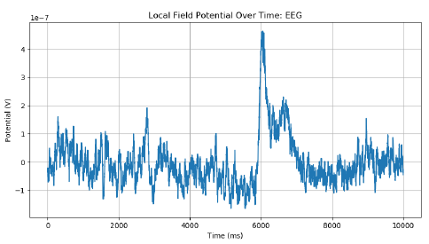
EVALUACIÓN (EEG)
Los resultados son más realistas pero se tiene menos control.
Los resultados fueron diferentes a los del paper original.
No se pueden variar los parámetros.

Slide 41
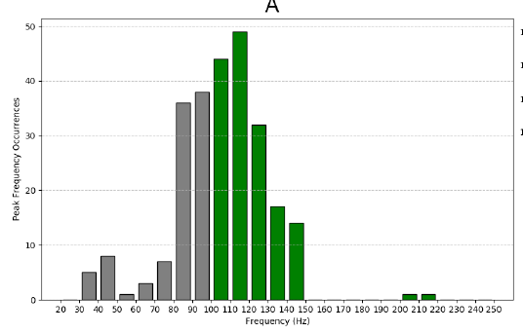
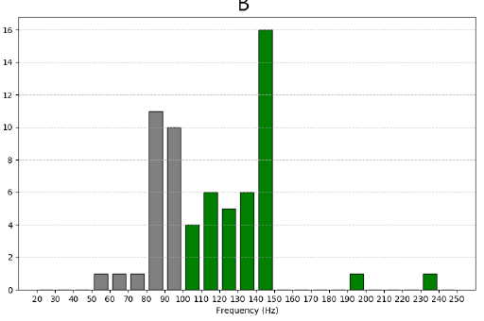
EVALUACIÓN (OUTPUT)
A:
BC = 3 SD
PC = 4.5 SD
B:
BC = 2 SD
PC = 5.5 SD

Slide 42
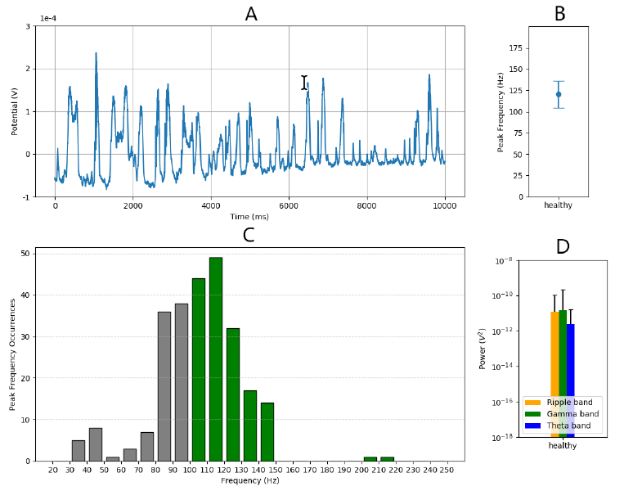
EVALUACIÓN (ataques — SANO)
Resultados:
18 eventos / minuto
duración de 94ms

Slide 43
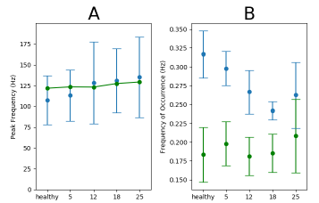
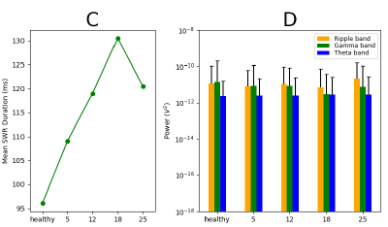
EVALUACIÓN (ataques — gcan)
Azul -> todos los eventos
Verde -> SWR

Slide 44
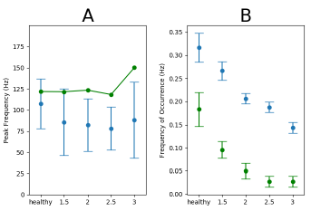
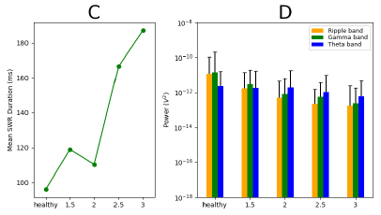
EVALUACIÓN (ataques — gach)
Azul -> todos los eventos
Verde -> SWR

Slide 45
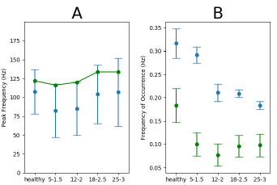
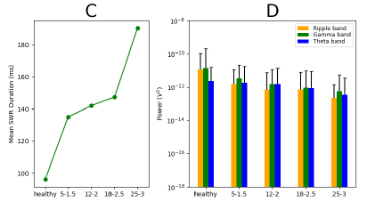
EVALUACIÓN (ataques — gcan y cach)
Azul -> todos los eventos
Verde -> SWR

Slide 46
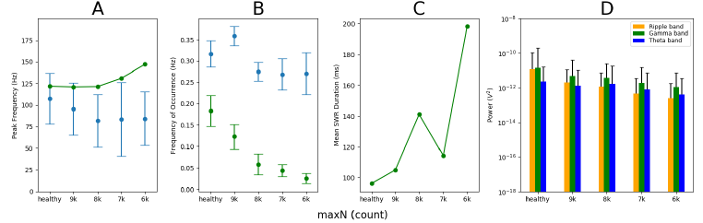
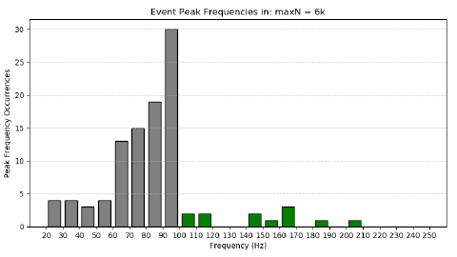
EVALUACIÓN (ataques — N)
Azul -> todos los eventos
Verde -> SWR

Slide 47
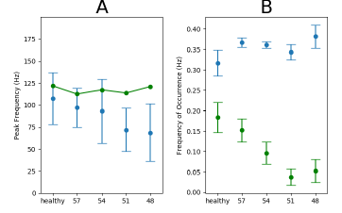
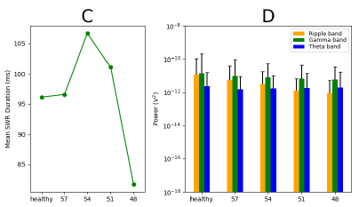
EVALUACIÓN (ataques — g_max_e)
Azul -> todos los eventos
Verde -> SWR

Slide 48
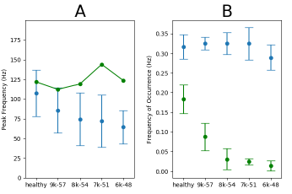
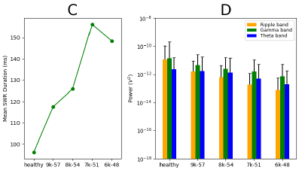
EVALUACIÓN (ataques — n y g_max_e)
Azul -> todos los eventos
Verde -> SWR

Slide 49
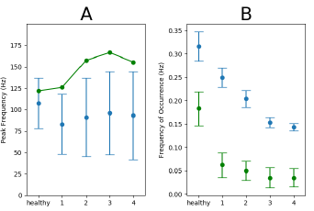
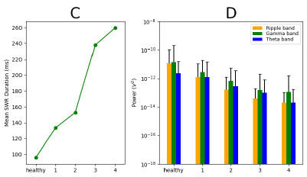
EVALUACIÓN (ataques — full attack)
Valores de los parámetros en orden (N, g_max_e, gCAN, gACh)
1 -> (9k, 57, 5, 1.5)
2 -> (8k, 54, 12, 2)
3 -> (7k, 51, 18, 2.5)
4 -> (6k, 48, 25, 3)

